Slide 1
Python入门
习题100练
主讲老师：冰冰

Slide 2

第 001 练
需求：定义两个整型变量，计算这两个变量的和，并将结果打印输出。

Slide 3
第 002 练
需求：定义两个整型变量，比较它们的值，并打印比较结果。

Slide 4
第 003 练
需求：编写一个程序，该程序用于计算从 1 到 100（包含 1 和 100）所有整数的和，并将结果打印出来。

Slide 5
第 004 练
需求：有四个数字：1、2、3、4，统计能组成多少个互不相同且无重复数字的三位数？各是多少？

Slide 6
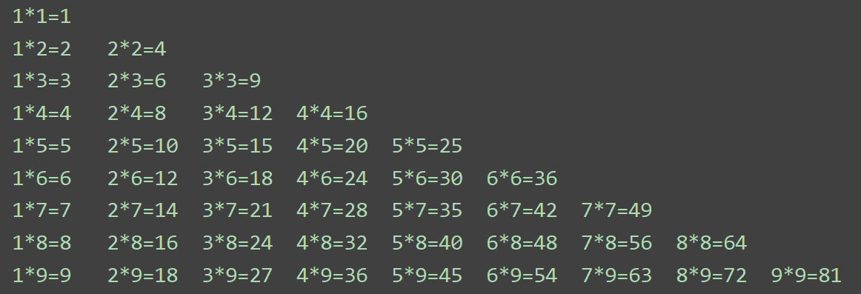
第 005 练
需求：编写一个程序，该程序用于打印 9*9 乘法口诀表。

Slide 7
第 006 练
需求：编写一个程序，该程序用于找出并打印所有的水仙花数。
水仙花数：指一个三位数，其各位数字立方和等于该数本身。如：1³ + 5³ + 3³ = 153。

Slide 8
第 007 练
需求：猴子第一天摘下若干个桃子，当即吃了一半，还不过瘾，又多吃了一个，第二天早上又将剩下的桃子吃掉一半，又多吃了一个。以后每天早上都吃了前一天剩下的一半零一个，到第 10 天早上想再吃时，见只剩下一个桃子了，求第一天共摘了多少个。

Slide 9
第 008 练
需求：输入一行字符，分别统计出其中英文字母、空格、数字和其它字符的个数。

Slide 10
第 009 练
需求：给定一个简单列表，对其元素进行排序。
简单列表：元素类型不是复合类型(列表/元组/字典)。
示例：
- 形式1：[20, 50, 10, 40, 30]
- 形式2：['bb', 'ee', 'aa', 'dd', 'cc']

Slide 11
第 010 练
需求：给定一个学生信息列表，根据学生的成绩进行排序。
学生成绩数据格式：复杂列表，元素是字典或者元组。
示例：
[
{'sno': 101, 'sname': "小张", 'sgrade': 88},
{'sno': 102, 'sname': "小王", 'sgrade': 77},
{'sno': 103, 'sname': "小李", 'sgrade': 99},
{'sno': 104, 'sname': "小赵", 'sgrade': 66}
]

Slide 12
第 011 练
需求：给定一个整数列表，计算并打印该列表中所有偶数的和。

Slide 13
第 012 练
需求：给定一个字典，其中每个人的姓名作为键，对应的年龄作为值。请找出年龄最大者的姓名与年龄，并将其打印出来。

Slide 14
第 013 练
需求：给定一个已排序的整数列表，要求输入一个数，并根据列表原有的排序规律将其插入到正确的位置上。

Slide 15
第 014 练
需求：接收用户输入的三个数字，并按从小到大的顺序输出。

Slide 16
第 015 练
需求：用户输入一个奇数，程序需要找到一个最小的由连续 9 组成的数（例如 9, 99, 999, 9999 等），这个数能被用户输入的奇数整除。输出这个最小的数以及它除以用户输入的奇数的结果。
示例：
- 如果用户输入 3，程序应输出 最小的由 1 个 9 组成的数能被 3 整除 以及 9 / 3 = 3.0。
- 如果用户输入 11，程序应输出 最小的由 2 个 9 组成的数能被 11 整除 以及 99 / 11 = 9.0。

Slide 17
第 016 练
需求：提示用户连续输入最多 7 个整数（每个数在 1 至 50 之间，包含 1 和 50）。对于每个有效输入（即在 1 至 50 之间的数），程序将打印该数个数的 ＊。

Slide 18
第 017 练
需求：用户输入一个数，判断该数是奇数还是偶数，并给出相应的输出结果。
偶数：能够被 2 所整除的整数，是 2 的倍数。

Slide 19
第 018 练
需求：用户输入年份，判断该年份是否为闰年，并给出相应的输出结果。
闰年：
1. 如果一个年份能被 4 整除但不能被 100 整除，那么它是闰年。
2. 如果一个年份能被 400 整除，那么它也是闰年。

Slide 20
第 019 练
需求：用户输入一个数字，实现十进制向二进制、八进制、十六进制的转换功能，并打印出转换结果。

Slide 21
第 020 练
需求：持续提示用户输入一个数字，并对该数字进行平方运算。如果平方运算结果小于 50，则停止输入。

Slide 22
第 021 练
需求：编写一个程序，计算 a + aa + aaa + aaaa + ... 的值，其中 a 是一个数字，且加数的个数由键盘输入决定。例如，当 a = 2 且共有 5 个数相加时，表达式为 2 + 22 + 222 + 2222 + 22222。

Slide 23
第 022 练
需求：定义一个名为 factorial 的函数，该函数用于计算并返回给定整数的阶乘值。
阶乘：一个正整数的阶乘是所有小于及等于该数的正整数的积，0 的阶乘为 1。
示例：5 的阶乘：1*2*3*4*5；10 的阶乘：1*2*3*4*5*6*7*8*9*10。

Slide 24
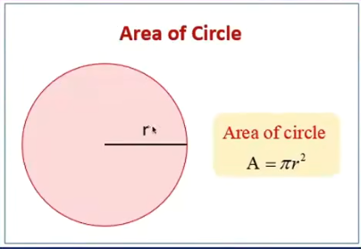
第 023 练
需求：定义一个函数，该函数用于计算并返回给定半径的圆的面积(要求结果保留两位小数)。

Slide 25
第 024 练
需求：定义一个函数，该函数用于打印指定范围内的所有素数。
素数：一个大于 1 的自然数，除了 1 和它自身外，不能被其他自然数整除的数。比如 3 是素数，4 不是素数。

Slide 26
第 025 练
需求：定义一个函数，该函数用于计算从 1² 到 N² 的所有整数的平方和。

Slide 27
第 026 练
需求：定义一个函数，该函数用于计算并返回给定数字列表中所有数字的总和。

Slide 28
第 027 练
需求：定义一个函数，该函数用于返回指定范围内所有偶数的列表。

Slide 29
第 028 练
需求：定义一个函数，该函数用于从第一个列表 list1 中移除所有存在于第二个列表 list2 中的元素。
示例：原始列表：[3, 5, 7, 9, 11, 13]，移除元素列表：[7, 11]，移除后：[3, 5, 9, 13]

Slide 30
第 029 练
需求：定义一个函数，该函数用于对列表进行去重处理，并返回一个新的列表，其中不包含任何重复的元素。
示例：原始列表：[10, 20, 30, 10, 20]，去重后：[10, 20, 30]

Slide 31
第 030 练
需求：定义一个函数，该函数用于实现两个变量值的互换操作。

Slide 32
第 031 练
需求：定义一个函数，该函数接收一个字典作为参数，并返回该字典中所有值的总和。

Slide 33
第 032 练
需求：定义一个函数，该函数用于根据传入的整数 n 返回对应的倒数序列和：若 n 为偶数，则计算和 1/2 + 1/4 + ... + 1/n；若 n 为奇数，则计算和 1/1 + 1/3 + ... + 1/n。

Slide 34
第 033 练
需求：定义一个函数，该函数接收年份、月份和日期作为参数，计算这一天是该年的第几天。

Slide 35
第 034 练
需求：定义一个函数，该函数用于计算斐波那契数列中的第 n 项。
斐波那契数列：数列的前两项均为 1，从第三项开始，每一项都是其前两项的和。如：1、1、2、3、5、8、13、21、34、...

Slide 36
第 035 练
需求：定义一个函数，该函数接收一个正整数 n 作为参数，并将其分解为质因数，打印出分解的结果。
示例：传入数据 90，打印 90 = 2 * 3 * 3 * 5 作为质因数分解的结果。

Slide 37
第 036 练
需求：定义一个函数，该函数接收一个正整数参数 rows，其功能是打印出一个由星号 * 构成的、具有 rows 指定行数的菱形图案。

Slide 38
第 037 练
需求：定义一个函数，该函数接收一个列表 newList 作为参数。函数的功能是交换该列表的第一个元素和最后一个元素，并返回交换后的列表。
示例：给定列表 newList = [1, 2, 3]，调用函数后，应打印出 [3, 2, 1]

Slide 39
第 038 练
需求：定义一个函数，该函数用于将指定列表中指定索引位置的两个元素对调。
示例：给定列表 [23, 65, 19, 90]，以及索引位置 1 和 3，调用函数后，打印 [23, 90, 19, 65]

Slide 40
第 039 练
需求：定义一个函数，该函数用于统计指定元素在指定列表中出现的次数。

Slide 41
第 040 练
需求：定义一个函数，该函数接收一个整数列表作为参数，并返回列表中所有元素的乘积。
示例：给定列表 [1, 2, 3]，调用函数后，返回 6（即计算 1 * 2 * 3）

Slide 42
第 041 练
需求：定义一个函数，该函数接收一个字符串和一个整数作为参数。完成以下操作：
1. 从字符串头部截取指定数量的字符并翻转。
2. 从字符串尾部截取相同数量的字符并翻转。
3. 分别打印出头部和尾部翻转后与剩余部分拼接后的新字符串。

Slide 43
第 042 练
需求：定义一个函数，用于交换指定字典的 key 和 value。
示例：给定字典 {'a': 1, 'b': 2, 'c': 3}，调用函数后，返回 {1: 'a', 2: 'b', 3:'c'}

Slide 44
第 043 练
需求：定义一个函数，该函数用于尝试将用户输入的字符串转换为整数。如果转换成功，则返回整数。如果转换失败，则返回错误信息。

Slide 45
第 044 练
需求：定义一个函数，该函数接收一个人的年龄作为参数。如果年龄不在合法范围内（比如小于 0 或大于 120），则抛出异常。

Slide 46
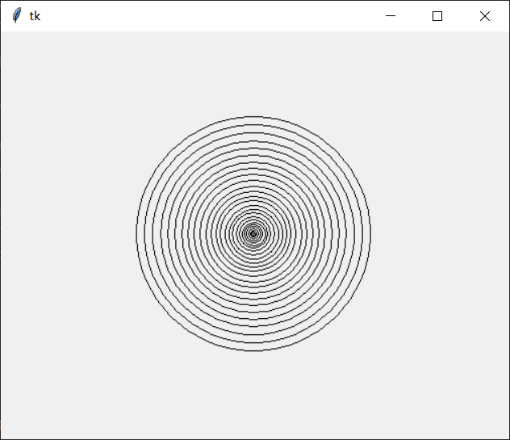
第 045 练
需求：请使用 Python 的 tkinter 库来创建一个图形界面，并在其中绘制一个由圆圈组成的螺旋形图案。

Slide 47
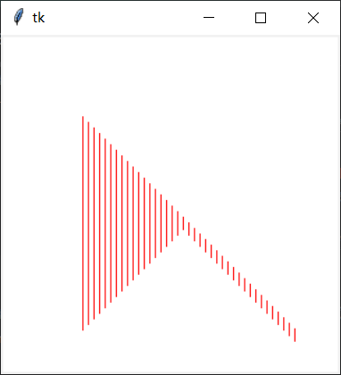
第 046 练
需求：请使用 Python 的 tkinter 库来创建一个图形界面，并在其中绘制一个由红色线条组成的螺旋形图案。

Slide 48
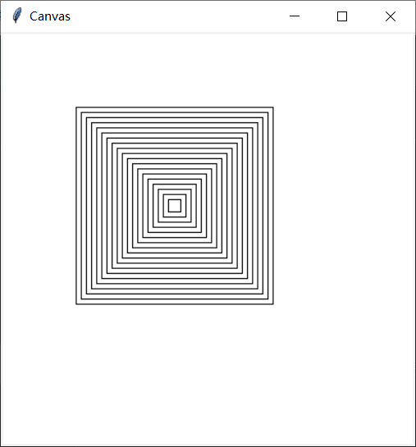
第 047 练
需求：请使用 Python 的 tkinter 库来创建一个图形界面，并在其中绘制一个由矩形组成的螺旋形图案。

Slide 49
第 048 练
需求：编写一个程序，使用 random 模块来生成各种随机数。

Slide 50
第 049 练
需求：编写一个程序，该程序能够根据用户指定的长度随机生成一个验证码（可包含大小写英文字母以及数字）。

Slide 51
第 050 练
需求：编写一个程序，该程序能够从用户指定的数字范围中随机选择 3 个不重复的数字。

Slide 52
第 051 练
需求：编写一个程序，使用 time 模块来实现时间处理功能。

Slide 53
第 052 练
需求：编写一个程序，该程序将遍历并打印从 0 到 2999 的所有整数，同时计算并输出整个遍历过程所消耗的总时间。

Slide 54
第 053 练
需求：编写一个程序，计算遍历从 0 到 9999 所有整数所需的时间，并将这个时间差以保留三位小数的浮点数形式输出。

Slide 55
第 054 练
需求：给定一个表示时间的字符串，要求将其转换为以秒为单位的整数时间戳。

Slide 56
第 055 练
需求：编写一个程序，该程序在暂停一秒后获取当前系统时间，并将其转换为 "YYYY-MM-DD HH:MM:SS" 格式的字符串进行打印。

Slide 57
第 056 练
需求：编写一个程序，实现简单秒表功能。该程序在用户按下回车键后开始计时，在用户中断程序时停止计时。

Slide 58
第 057 练
需求：编写一个程序，实现数字猜谜游戏并测试反应速度。该程序会生成一个 0 至 99 间的随机数字供用户猜测，通过实时反馈引导用户直至猜中。同时，程序会记录用户的猜测耗时，并在游戏结束时提供表现反馈。

Slide 59
第 058 练
需求：编写一个程序，解析给定的日期字符串 "Aug 28 2025 12:00AM"，并打印出解析后的日期时间对象。

Slide 60
第 059 练
需求：编写一个程序，要求用户输入年份和月份，打印出该月份对应的日历。

Slide 61
第 060 练
需求：编写一个程序，计算并打印出指定年指定月份的第一天是星期几以及该月份的总天数。

Slide 62
第 061 练
需求：编写一个程序，用于获取并显示当前的日期和时间。

Slide 63
第 062 练
需求：编写一个程序，用于计算两个日期之间的天数差异。

Slide 64
第 063 练
需求：编写一个程序，使用 datetime 模块完成以下任务：
1. 输出今日日期（YYYY-MM-DD 格式）。
2. 创建并输出宫崎骏生日（1941年1月5日）的日期。
3. 计算并输出宫崎骏生日的下一天。
4. 计算并输出宫崎骏的一岁生日日期。

Slide 65
第 064 练
需求：定义一个函数，该函数接收两个参数：一个遵循 "YYYY-MM-DD" 格式的日期字符串 pdate，以及一个整数 days。该函数的任务是计算出从给定日期向前回溯 days 天后的新日期。

Slide 66
第 065 练
需求：定义一个函数，它接收两个遵循 "YYYY-MM-DD" 格式的日期字符串参数 begin_date 和 end_date。该函数的任务是生成一个包含从 begin_date 到 end_date（包括两端日期在内）所有日期的列表，并将该列表作为结果返回。

Slide 67
第 066 练
需求：编写一个程序，给定一个 Unix 时间戳（例如：1620747224），请将其转换为对应的日期和时间字符串，格式为 "YYYY-MM-DD HH:MM:SS"。

Slide 68
第 067 练
需求：定义一个函数，用于将两个给定字典合并。

Slide 69
第 068 练
需求：定义一个学生类，用于存储学生的基本信息（如姓名、年龄、学号），并提供查询这些信息的方法。

Slide 70
第 069 练
需求：定义一个简单的计算器类，这个类支持加、减、乘、除四种基本运算。

Slide 71
第 070 练
需求：
1. 定义一个父类 Vehicle，包含一个方法 describe，用于描述车辆的基本信息。
2. 定义一个子类 Car，继承自 Vehicle，并重写 describe 方法，以提供关于汽车的特定信息。

Slide 72
第 071 练
需求：定义一个简单的银行账户类，这个类支持存款和取款操作。

Slide 73
第 072 练
需求：实现一个简单的学生成绩管理系统。这个系统允许我们添加学生、记录学生成绩，并计算每个学生的平均成绩。

Slide 74
第 073 练
需求：定义一个简单的在线购物车类。这个类支持添加商品、删除商品、查看购物车内容以及计算总价的功能。

Slide 75
第 074 练
需求：定义一个名为 TextFileHandler 的类，该类支持文本文件的读取和写入功能。

Slide 76
第 075 练
需求：定义一个简单的在线聊天室类。这个类允许用户加入聊天室、发送消息、查看聊天记录以及离开聊天室。

Slide 77
第 076 练
需求：从 students_grade_file.txt 文件中读取学生数据(学号、姓名、成绩)，并根据成绩进行排序。

Slide 78
第 077 练
需求：从 students_grade_file.txt 文件中读取学生的成绩数据，并计算这些成绩中的最高分、最低分以及平均分(平均分需保留两位小数)。

Slide 79
第 078 练
需求：编写一个程序，统计指定文本文件中各个单词出现的次数，并将出现次数最多的前十个单词及其对应的次数输出。

Slide 80
第 079 练
需求：编写一个程序，计算当前工作目录下所有文件的大小总和，并将结果以千字节（KB）为单位进行打印。

Slide 81
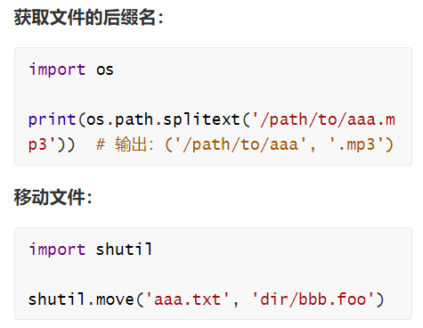
第 080 练
需求：编写一个程序，用于遍历指定目录下的所有文件，并根据每个文件的后缀名进行分类。

Slide 82
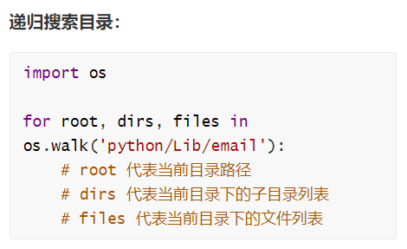
第 081 练
需求：编写一个程序，搜索指定目录（含其子目录）内的所有 .txt 文件，并找出其中最大的文件及其大小。

Slide 83
第 082 练
需求：从 course_student_grade.txt 文件中读取课程和学生成绩信息，计算并打印出每门课程的最高分、最低分和平均分。

Slide 84
第 083 练
需求：编写一个程序，从 course_teacher.txt 和 course_student_grade.txt 两个文本文件中读取信息，并打印出包含课程名称、教师姓名、学生学号、学生姓名和学生成绩的完整信息。

Slide 85
第 084 练
需求：编写一个程序，用于将指定目录下所有 .txt 文件的内容合并到一个新的文件中，每个文件的内容之间使用换行符分隔。

Slide 86
第 085 练
需求：从 student_like.txt 文件中读取学生喜欢的项目列表，并统计各个项目的受欢迎程度（即被多少学生喜欢）。

Slide 87
第 086 练
需求：编写一个程序，不断提示用户输入数据，直到输入结束符 "#"。在输入过程中，将用户每次输入的数据（不包含结束符 "#" ）逐行保存到文件中。

Slide 88
第 087 练
需求：输入一个字符串数据，将其所有小写字母转换为大写字母，并将转换后的字符串保存到磁盘文件 test.txt 中。

Slide 89
第 088 练
需求：有两个磁盘文件 test1.txt 和 test2.txt，各自存储着一行字母。要求将这两个文件中的字母合并，并按字母顺序进行排序，然后将排序后的结果写入到一个新的文件 test3.txt 中。

Slide 90
第 089 练
需求：从 人员信息.csv 文件中读取内容，并将其完整复制到另一个 CSV 文件中。

Slide 91
第 090 练
需求：定义一个函数，用于验证给定的日期字符串是否符合 YYYY-MM-DD 的格式。

Slide 92
第 091 练
需求：给定一段包含多个中国手机号码的文本，要求提取出所有符合格式的手机号码。

Slide 93
第 092 练
需求：从 webpage_phone_numbers.txt 文件中提取并输出所有符合格式的中国手机号码。

Slide 94
第 093 练
需求：定义一个函数，验证密码是否符合规范：
1. 长度位于 6 - 20 之间
2. 必须包含至少 1 个小写字母
3. 必须包含至少 1 个大写字母
4. 必须包含至少 1 个数字
5. 必须包含至少 1 个特殊字符

Slide 95
第 094 练
需求：给定一段包含多个邮箱地址的文本，要求提取出所有标准的邮箱地址。

Slide 96
第 095 练
需求：给定一段包含购物信息的文本，要求提取出每样物品的购买数量（以斤为单位）、物品名称以及所花费的金额。

Slide 97
第 096 练
需求：给定一段包含手机号码的文本，要求对其进行处理，以给手机号码打上马赛克效果，隐藏其中的部分数字。

Slide 98
第 097 练
需求：给定一个包含多种日期格式的字符串，要求将其中的日期格式统一转换为 YYYY-MM-DD 的形式。

Slide 99
第 098 练
需求：从 BeginnerGuideToPython.txt 文件中提取单词并统计词频，打印频率最高的前20个单词及其出现次数。

Slide 100
第 099 练
需求：对一段中文文本进行分词操作，并去除文本中的标点符号和空格。

Slide 101
第 100 练
需求：从 鹿鼎记.txt 文件中提取所有人名，并统计这些人名出现的频率，打印出现频率最高的前20个人名。

Slide 102
Thank You
主讲老师：冰冰

